Slide 1

MESA PÚBLICA
MUNICIPIO DE SAN BERNARDO DEL VIENTO AGOSTO 24/2017
“VIOLENCIA SEXUAL”

Slide 2
EQUIPO INTERDISCIPLINARIO
CENTRO ZONAL LORICA
DEFENSORA DE FAMILIA: MARIA EUGENIA ALVAREZ
CASTELLAR
PSICÓLOGA: ARNIDIS BURGOS MEZA
TRABAJADORA SOCIAL: ALBA ORTIZ CARVAJAL
NUTRICIONISTA: MARTHA COLON BETANCOURT

Slide 3
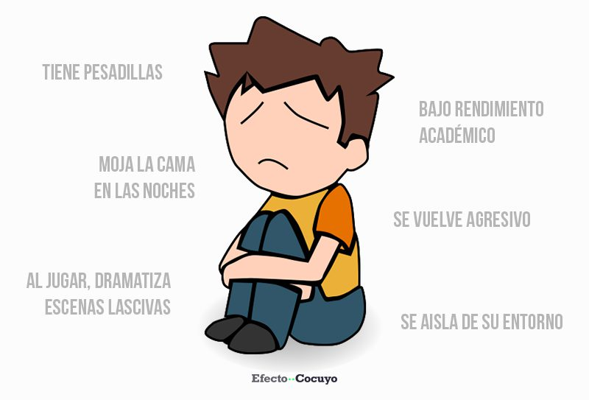
VIOLENCIA SEXUAL
“La violencia sexual contra niños, niñas y adolescentes comprende todo acto o comportamiento de tipo sexual ejercido sobre ellos, utilizando la fuerza o cualquier forma de coerción física, psicológica o emocional, aprovechando sus condiciones de indefensión, desigualdad y las relaciones de poder existentes entre víctima y agresor”. (Ley 1146 de 2007 / Portal WEB ICBF)

Slide 4
FORMAS DE VIOLENCIA SEXUAL
El NNA es tocado (a), acariciado (a) o besado (a) indebidamente o involucra aprovechamiento por la edad, condición de discapacidad o incapacidad preexistente.
Abuso sexual
Violación o asalto sexual
Acceso carnal violento (el victimario (a) utiliza la violencia física, fuerza o amenaza).
El niño, niña o adolescente es utilizado con fines sexuales por otra persona, recibiendo la víctima o un tercero (a) pago en dinero o especie.
Explotación sexual
Trata con fines de
explotación sexual
El niño, niña o adolescente es desarraigado(a) del lugar donde vive y explotado (a) sexualmente.
Violencia sexual en
conflicto armado
Actos de violencia sexual que se cometen contra niños, niñas y adolescentes en el marco del conflicto armado.
“La violencia sexual se presenta de muchas formas, todas con graves consecuencias”. (Portal WEB ICBF)

Slide 5
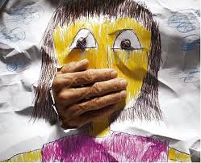
SIGNOS DE ALARMA VIOLENCIA SEXUAL
Indicadores Físicos
1. Dolor, golpe o herida en la zona genital o anal
2. Cérvix o vulva hinchada o roja
3. Dolor o irritación en el pene
4. Sustancias en la boca, en los genitales o en la ropa
5. Ropa interior rasgada, manchada y ensangrentada
6. El NNA presenta enfermedades de transmisión sexual en genitales, ano, boca u ojos
7. Dificultad al sentarse o caminar

Slide 6
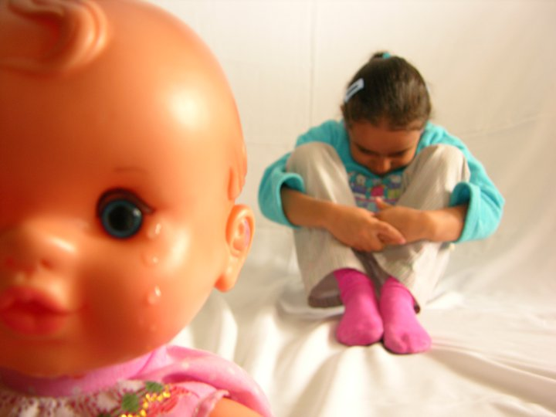
SIGNOS DE ALARMA VIOLENCIA SEXUAL
Indicadores Comportamentales
1. Pérdida de apetito
2. Llantos frecuentes injustificados
3. Miedo a estar solo con una persona particular
4. Rechazo al adulto o cuidador de forma repentina
5. Resistencia a bañarse o desvestirse

Slide 7
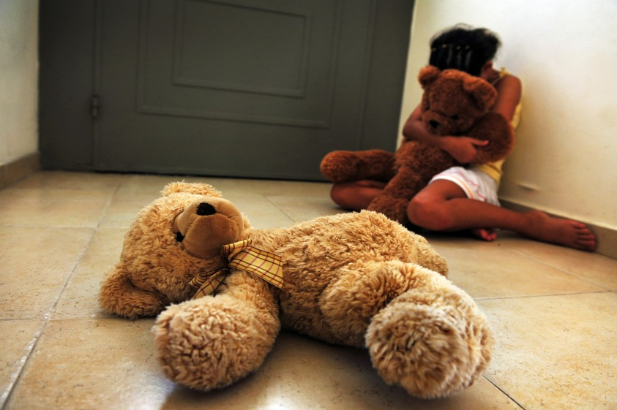
SIGNOS DE ALARMA VIOLENCIA SEXUAL
Indicadores Comportamentales
6. Aislamiento o rechazo en sus relaciones sociales
7. Problemas escolares o rechazo a la escuela
8. Conductas regresivas (chuparse los dedos, miedo a dormir solo, etc.
9. Agresividad
10. Fugas del hogar o del colegio

Slide 8

SIGNOS DE ALARMA VIOLENCIA SEXUAL
Indicadores en la Esfera Sexual
1. Rechazo a manifestaciones de afecto
2. Conductas seductoras y sexualizadas
3. Conocimiento sexual inadecuado para su edad
4. Interés exagerado por comportamientos sexuales de los adultos
5. Agresión sexual hacia otros pares
6. Confusión sobre la orientación sexual
7. Lenguaje de contenido sexual

Slide 9

FACTORES DE RIESGO VIOLENCIA SEXUAL
1. Violencia intrafamiliar
2. Maltrato físico y psicológico
3. Ausencia de canales y estilos de comunicación adecuados
4. Redes protectoras disfuncionales
5. Consumo de sustancias psicoactivas
6. Vinculo afectivo débil con sus padres o figuras protectoras
7. Baja autoestima

Slide 10
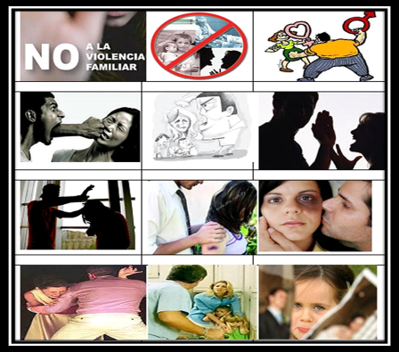
FACTORES DE RIESGO VIOLENCIA SEXUAL
8. Erotización del cuerpo infantil y adolescente asociado a la cultura machista y patriarcal, según los cuales el hombre reafirma su hombría y poder, cuando somete a personas menores de edad
9. Hacinamiento
10. Ausencia de control y supervisión a medios audiovisuales (internet, televisión, móvil, otros
11. Insuficiente información y orientación para prevenir la violencia sexual

Slide 11
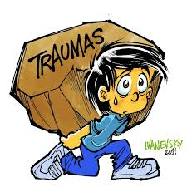
CONSECUENCIAS A LARGO PLAZO
1. Dificultades para sostener relaciones afectivas
2. Depresión
3. Intentos suicidas
4. Anorgasmia
5. Explotación sexual
6. Enfermedades mentales
7. Reproducción de los eventos violentos
8. Dependencia afectiva
9. Vulnerabilidad emocional
10. Dificultades respecto a la identidad sexual
11. Alteraciones en su autoconcepto, autoimagen o autoeficacia

Slide 12
VIOLENCIA SEXUAL
REPORTE DE NIÑOS, NIÑAS Y ADOLESCENTES EN PROCESO ADMINISTRATIVO DE RESTABLECIMIENTO DE DERECHOS, POR MOTIVO DE INGRESO VICTIMAS DE VIOLENCIA SEXUAL,
CENTRO ZONAL LORICA 2016 – 2017.
AÑO | N° CASOS | PORCENTAJE
2016 | 128 | 62%
2017 | 78 | 38%
TOTAL | 206 | 100%
FUENTE: SISTEMA DE INFORMACION MISIONAL SIM

Slide 13
VIOLENCIA SEXUAL
REPORTE DE NIÑOS, NIÑAS Y ADOLESCENTES EN PROCESO ADMINISTRATIVO DE RESTABLECIMIENTO DE DERECHOS, POR MOTIVO DE INGRESO VICTIMAS DE VIOLENCIA SEXUAL, CENTRO ZONAL LORICA 2016 – 2017.
FUENTE: SISTEMA DE INFORMACION MISIONAL SIM

Slide 14
VIOLENCIA SEXUAL
REPORTE DE NIÑOS, NIÑAS Y ADOLESCENTES EN PROCESO ADMINISTRATIVO DE RESTABLECIMIENTO DE DERECHOS, POR MOTIVO DE INGRESO VICTIMAS DE VIOLENCIA SEXUAL, CENTRO ZONAL LORICA CON CORTE A 17 DE AGOSTO DE 2017.
MES | N° CASOS | PORCENTAJE
Enero | 12 | 15%
Febrero | 12 | 15%
Marzo | 13 | 17%
Abril | 10 | 13%
Mayo | 9 | 12%
Junio | 12 | 15%
Julio | 8 | 10%
Agosto | 2 | 3%
TOTAL | 78 | 100%
FUENTE: SISTEMA DE INFORMACION MISIONAL SIM

Slide 15
VIOLENCIA SEXUAL
REPORTE DE NIÑOS, NIÑAS Y ADOLESCENTES EN PROCESO ADMINISTRATIVO DE RESTABLECIMIENTO DE DERECHOS, POR MOTIVO DE INGRESO VICTIMAS DE VIOLENCIA SEXUAL, CENTRO ZONAL LORICA CON CORTE A 17 DE AGOSTO DE 2017.
FUENTE: SISTEMA DE INFORMACION MISIONAL SIM

Slide 16
VIOLENCIA SEXUAL
REPORTE DE NIÑOS, NIÑAS Y ADOLESCENTES EN PROCESO ADMINISTRATIVO DE RESTABLECIMIENTO DE DERECHOS, POR MOTIVO DE INGRESO VICTIMAS DE VIOLENCIA SEXUAL, COMISARIA DE FAMILIA DE SAN BERNARDO DEL VIENTO DURANTE EL AÑO 2017.
MES | N° CASOS | PORCENTAJE
Enero | 2 | 20%
Febrero | 1 | 10%
Marzo | 1 | 10%
Abril | 1 | 10%
Mayo | 1 | 10%
Junio | 3 | 30%
Julio | 1 | 10%
TOTAL | 10 | 100%
FUENTE: SISTEMA DE INFORMACION MISIONAL SIM

Slide 17
VIOLENCIA SEXUAL
REPORTE DE NIÑOS, NIÑAS Y ADOLESCENTES EN PROCESO ADMINISTRATIVO DE RESTABLECIMIENTO DE DERECHOS, POR MOTIVO DE INGRESO VICTIMAS DE VIOLENCIA SEXUAL, COMISARIA DE FAMILIA DE SAN BERNARDO DEL VIENTO DURANTE EL AÑO 2017.
FUENTE: SISTEMA DE INFORMACION MISIONAL SIM

Slide 18
VIOLENCIA SEXUAL
REPORTE DE NIÑOS, NIÑAS Y ADOLESCENTES PRESUNTAS VICTIMAS DE VIOLENCIA SEXUAL, SAN BERNARDO DEL VIENTO 2016-2017.
AÑO | N° CASOS | PORCENTAJE
2016 | 10 | 67%
2017 | 5 | 33%
TOTAL | 15 | 100%
FUENTE: SIVIGILA SAN BERNARDO DEL VIENTO

Slide 19
VIOLENCIA SEXUAL
REPORTE DE NIÑOS, NIÑAS Y ADOLESCENTES PRESUNTAS VICTIMAS DE VIOLENCIA SEXUAL, SAN BERNARDO DEL VIENTO 2016-2017.
FUENTE: SIVIGILA SAN BERNARDO DEL VIENTO

Slide 20

VIOLENCIA SEXUAL

Slide 21
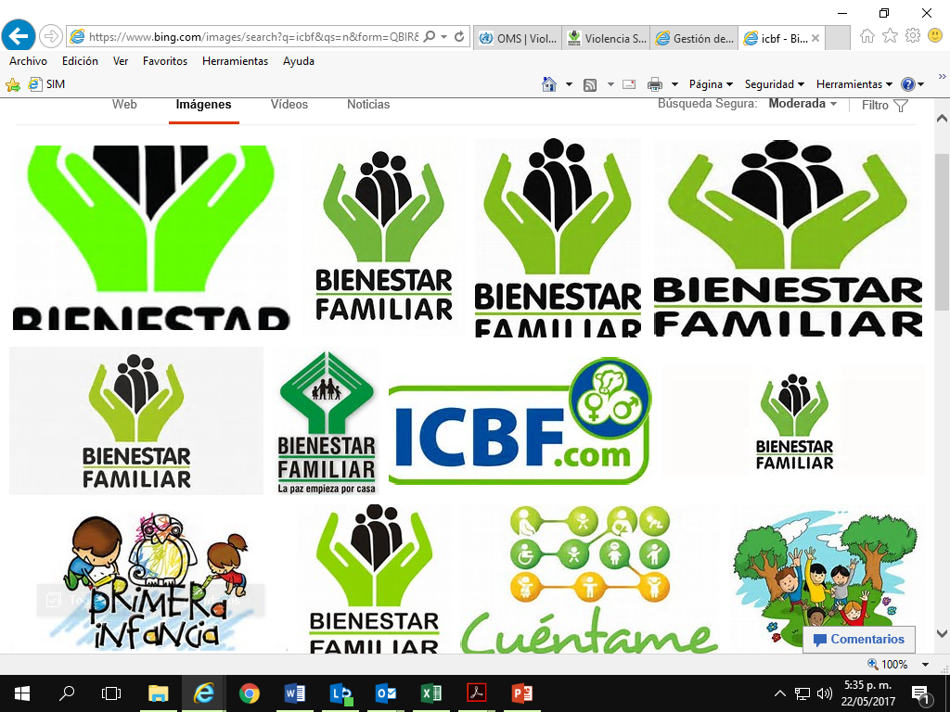
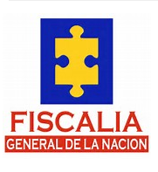
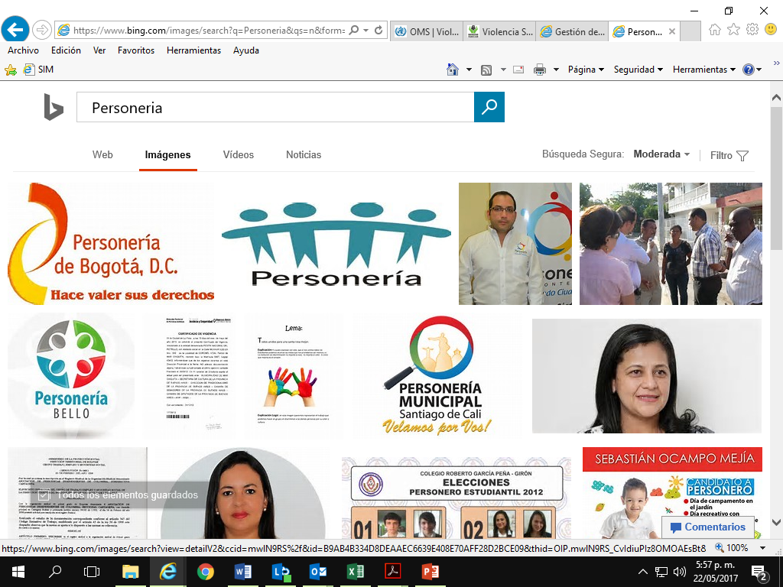
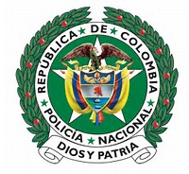
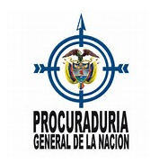
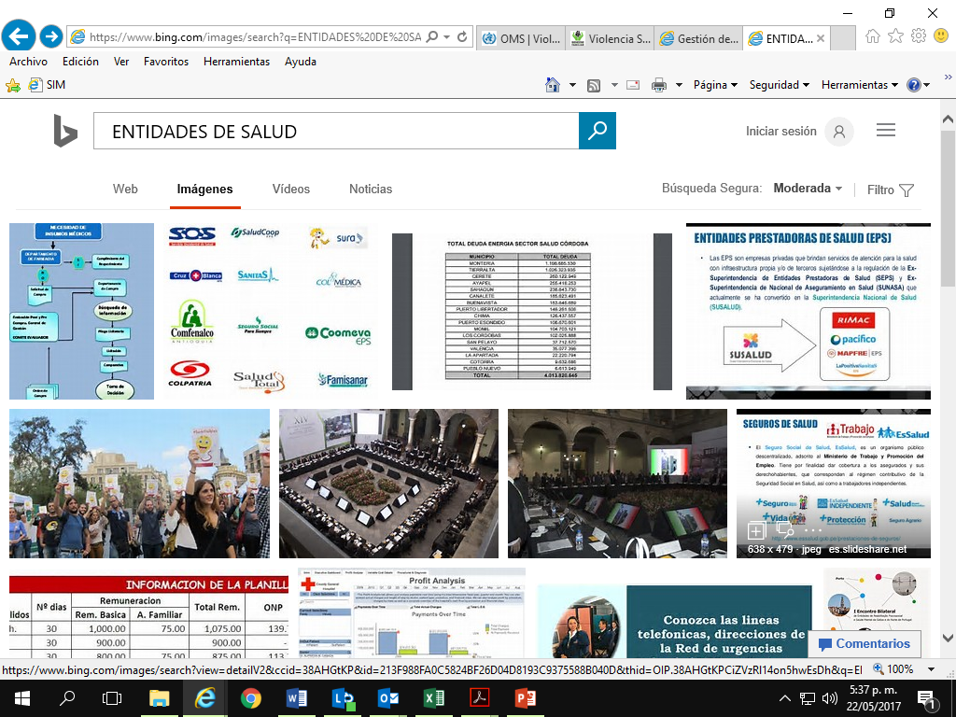
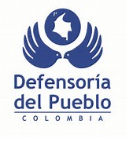
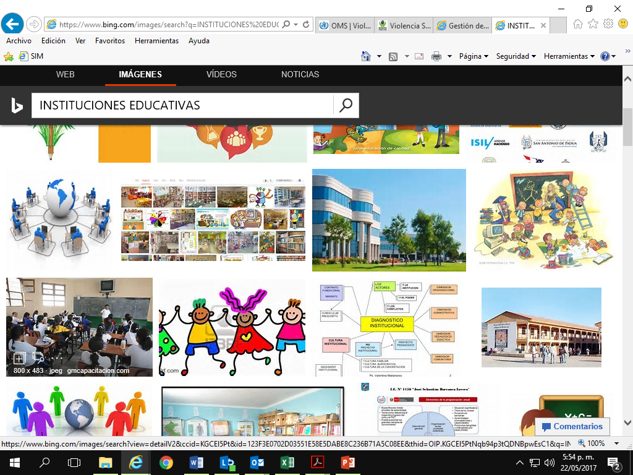
DONDE ACUDIR CUANDO CONOCE UN CASO DE VIOLENCIA SEXUAL
ENTIDADES DE SALUD
INSTITUCIONES EDUCATIVAS

Slide 22

VIOLENCIA SEXUAL
El instituto Colombiano de Bienestar Familiar cuenta con una línea especializada para la prevención y atención de la Violencia Sexual, 018000112440 que cuenta con las siguientes características:
Gratuita
Confidencial
Atención profesional
Cobertura Nacional
Activación de la ruta de
atención intersectorial inmediata
Seguimiento de casos

Slide 23
VIOLENCIA SEXUAL
¿Existe un tiempo límite para poner en conocimiento de las autoridades un caso de violencia sexual
ejercido en contra de un niño, niña o adolescente?
Así los hechos hayan ocurrido hace mucho tiempo, o no haya pruebas o testigos, el niño, niña o adolescente tiene derecho a la atención de urgencias por parte del sector salud, a denunciar ante la Fiscalía General de la Nación para que inicie la investigación pertinente, y a que el niño, niña o adolescente reciba protección y atención por parte del ICBF. El silencio o la negligencia van en contra de los derechos de los niños, niñas y adolescentes.

Slide 24

VIOLENCIA SEXUAL
¿A DÓNDE ACUDIR PARA EXIGIR ATENCIÓN EN SALUD?
Todas las instituciones de salud, públicas y privadas, están obligadas a prestar atención prioritaria a las víctimas de violencia sexual. - Resolución 459 de 2012 - Ministerio de Salud.
Clínicas
Hospitales públicos o privados
Centrales de Urgencias
Centros de Salud
Recuerde que la denuncia penal es importante pero no es un requisito para recibir atención médica. Esta atención se debe brindar manera gratuita e inmediata a todas las víctimas de violencia sexual.

Slide 25

VIOLENCIA SEXUAL
¿QUÉ ATENCIÓN LE DEBE BRINDAR EL SECTOR SALUD A TODO NIÑO, NIÑA O ADOLESCENTE VÍCTIMA DE VIOLENCIA SEXUAL?
Atención médica y apoyo psicológico oportuno.
Medicamentos para prevenir infecciones de transmisión sexual y VIH/SIDA.
Entregar anticoncepción de emergencia para prevenir un embarazo no deseado.
Asesoría para la interrupción voluntaria del embarazo -IVE-.
Toma de muestras para obtener evidencias del hecho.

Slide 26

VIOLENCIA SEXUAL
¿DÓNDE DENUNCIAR PENALMENTE UN CASO DE VIOLENCIA SEXUAL?
1. Fiscalía General de la Nación
2. Centro de Atención Integral a Víctimas de Abuso Sexual - CAIVAS
3. Centro de Atención Penal Integral a Víctimas - CAPIV
4. Unidades de Reacción Inmediata - URI
5. Salas de Atención al Usuario - SAU
6. Policía Judicial
7. Policía de Infancia y Adolescencia
8. Comisarías de Familia

Slide 27
VIOLENCIA SEXUAL
¿POR QUÉ ES IMPORTANTE DENUNCIAR PENALMENTE UN CASO DE VIOLENCIA SEXUAL?
Para evitar futuras violaciones sexuales
Para prevenir que otras personas sean víctimas de violencia sexual
Para ayudar a las víctimas a recuperarse emocionalmente
Para ayudar a la víctima hacer en el futuro una vida normal y que el agresor(a) sea castigado(a) por este delito.

Slide 28

GRACIAS!!

